Slide 1
Velike prirodne regije Srednje Europe

Slide 2
Nakon današnjeg sata moći ćete…
Opisati i usporediti geografske posebnosti europskih regija
Opisati Alpe i posebnosti života u njima
Usporediti Pribaltičku i Panonsku nizinu prema prirodnoj osnovi, gospodarskoj valorizaciji i načinu života
Objasniti gospodarsku važnost sredogorja i utjecaj na rani gospodarski razvoj Njemačke

Slide 3
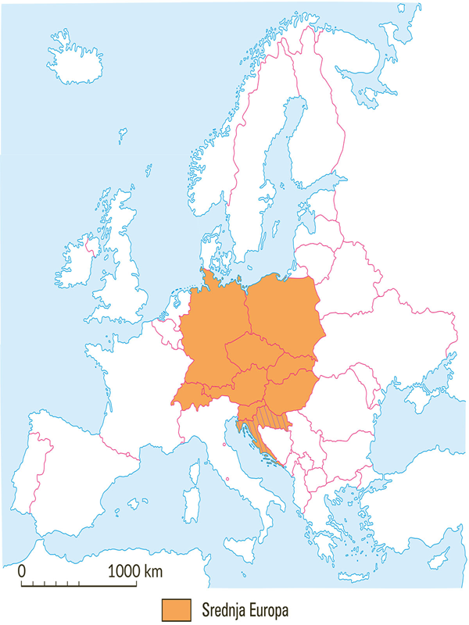
Prisjetimo se…
Regije Europe
Države Srednje Europe

Slide 4
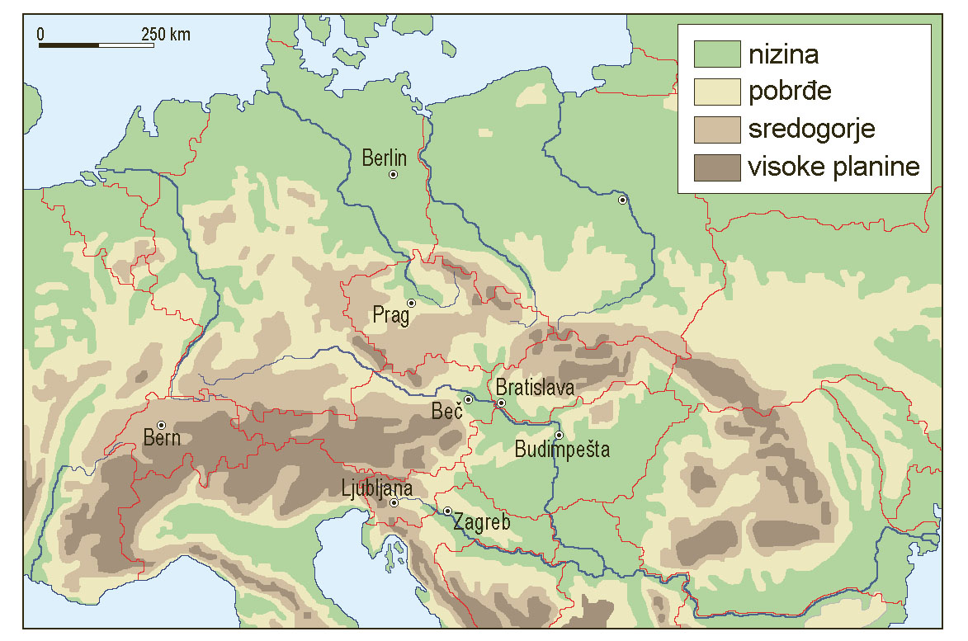
Geografski položaj i reljef
središnji dio kontinenta
između Sjevernog i Baltičkog mora na sjeveru i Jadranskog mora na jugu
raznolika prirodna obilježja
Panonska nizina, Alpe, Karpati
sredogorja i pobrđa
Koja su obilježja mladih ulančanih planina, a koja starih gromadnih gorja?

Slide 5
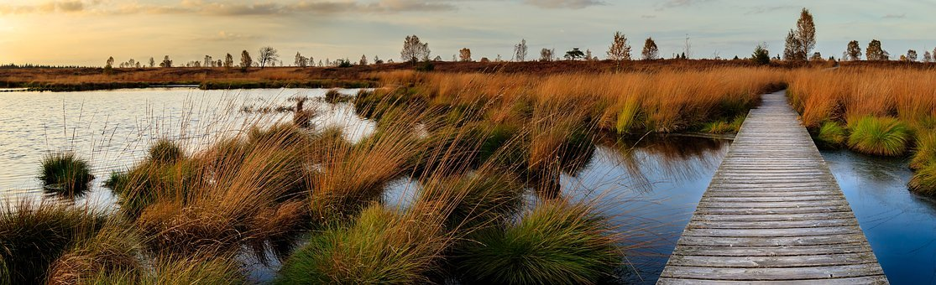
Njemačko-poljska nizina
prošarana jezerima i močvarama
brojni morenski nanosi
Morene – stijenje ostalo nakon povlačenja leda nakon zadnjeg ledenog doba
slabije plodna nizina
prostor uz Sjeverno i Baltičko more
dio velike Sjevernoeuropske nizine
nalazila se na rubu ledenog pokrova

Slide 6
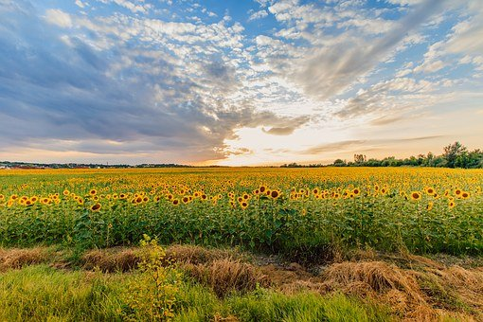
Panonska nizina
Otvori atlas i pronađi Panonsku nizinu. Koja srednjoeuropska država čini njen najveći dio?
prekrivena je riječnim nanosima i praporom
Prapor je osnova za razvoj najplodnijeg tla – crnice
zapadni dijelovi su vlažniji i pogodniji za poljodjelstvo
istočni dijelovi su sušniji (puste) – travna ravnice pogodne za stočarstvo

Slide 7
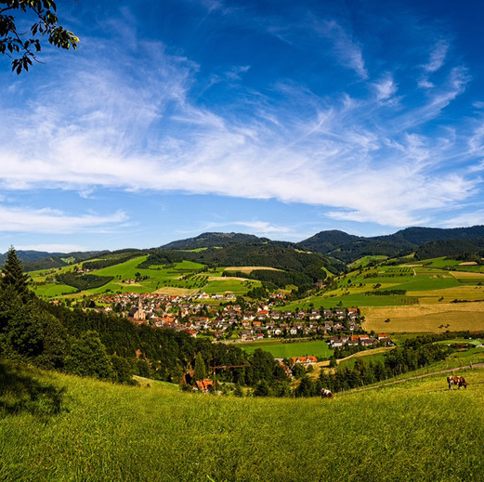
Stara gorja i pobrđa
pretežno se nalaze u Njemačkoj i Češkoj
ispresijecane riječnim dolinama- velika prometna važnost
pojas staroga gorja koji je bogat rudama- kameni ugljen, željezna, bakrena i olovna ruda, sol…
poticaj za razvoj rudarstva, gradova i kasnije industrije (npr. Njemačka)

Slide 8
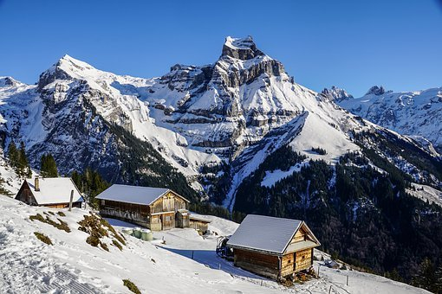
Mlade planine
Alpe, Karpati, Jura, Dinarsko gorje
Opiši prostor Alpa. Koja bi bila glavna gospodarska grana?

Slide 9
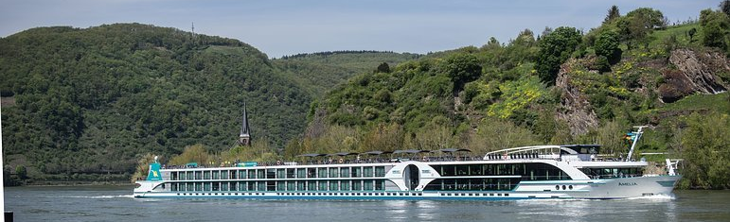
Rijeke
Dunav, Rajna, Elba (Laba), Weser, Wisla, Odra, Rhona…
Alpe i Karpati su najvažnija izvorišta rijeka
najviši vodostaj u proljeće i početkom ljeta → Zašto?
najprometnija rijeka je Rajna- na ušću luka Rotterdam (najveća europska luka)
plovni put Rajna-Majna-Dunav (povezuje Sjeverno i Crno more)
Pronađi plovni put na karti.

Slide 10

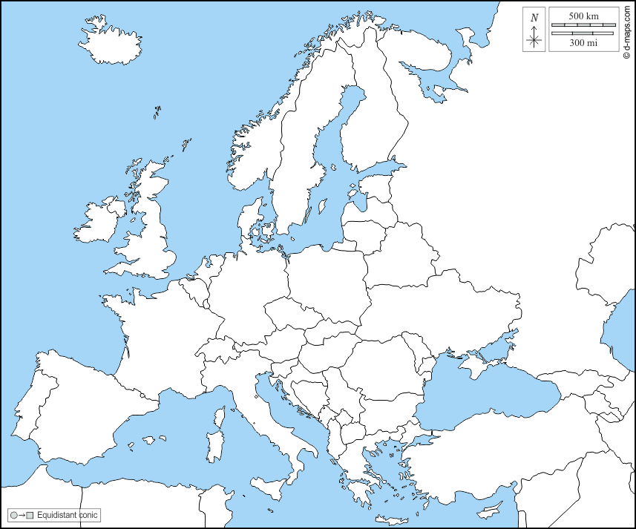
Ponavljanje
Slijepa karta Europe
Pomoću atlasa na slijepoj karti označi:
DRŽAVE SREDNJE EUROPE
MORA KOJA OKRUŽUJU PROSTOR SREDNJE EUROPE
NIZINE
MLADE PLANINE
SREDOGORJA
RIJEKE

Slide 11
Izradio:Damir Vinković, prof.

